Slide 1
Circulaire economie
De leefbare stad | les 4

Slide 2
Vandaag
Periode overzicht
Herhaling
Gedrag
Vaardigheden, identiteit & zin en doel
Gedragseconomie
Design a better business

Slide 3
1. Periode overzicht
Deze periode gaan we ons bezighouden met gedragsverandering en een breder beeld krijgen van de economie.
Week | Onderwerp(en)
1. | Introductieweek
2. | Impact Gedrag; vorming van gedrag, normen en waarden
3. | Opdracht nudging; Design a better business Gedrag; vorming van gedrag, Kwaliteiten vervorming Tools circonl en (gedrags)economie deel I
4. | Gedrag; vorming van gedrag, overtuigingen Circulariteit meten (gedrags)economie deel II
5. | Gedrag; vorming van gedrag, vaardigheden & zin en doel Meervoudige waardencreatie en (gedrags)economie deel III
6. | Gedrag; vorming van gedrag, identiteit Waardebehoud en (gedrags)economie deel IV
7. | Gedrag; vorming van gedrag en gedragsverandering (gedrags)economie deel V
8. | Gedrag; vorming van gedrag en gedragsverandering (gedrags)economie deel VI
9. | Herhaling
10. | Kennistoets

Slide 4
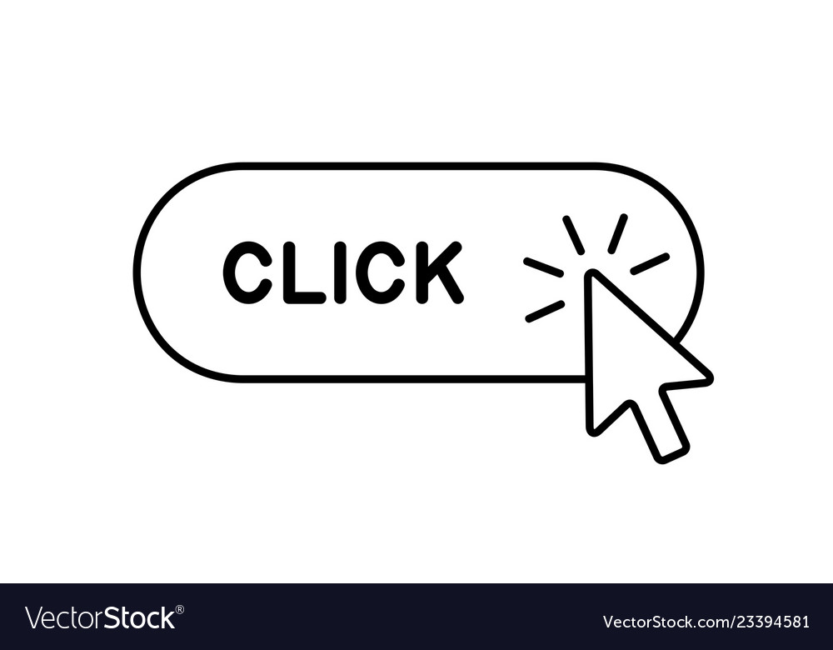
2. “Herhaling
Rationaliteit & begrensde rationaliteit
Analyseren
Argumenteren
Kritisch denken
Generaliseren
Cover story & experiment canvas

Slide 5
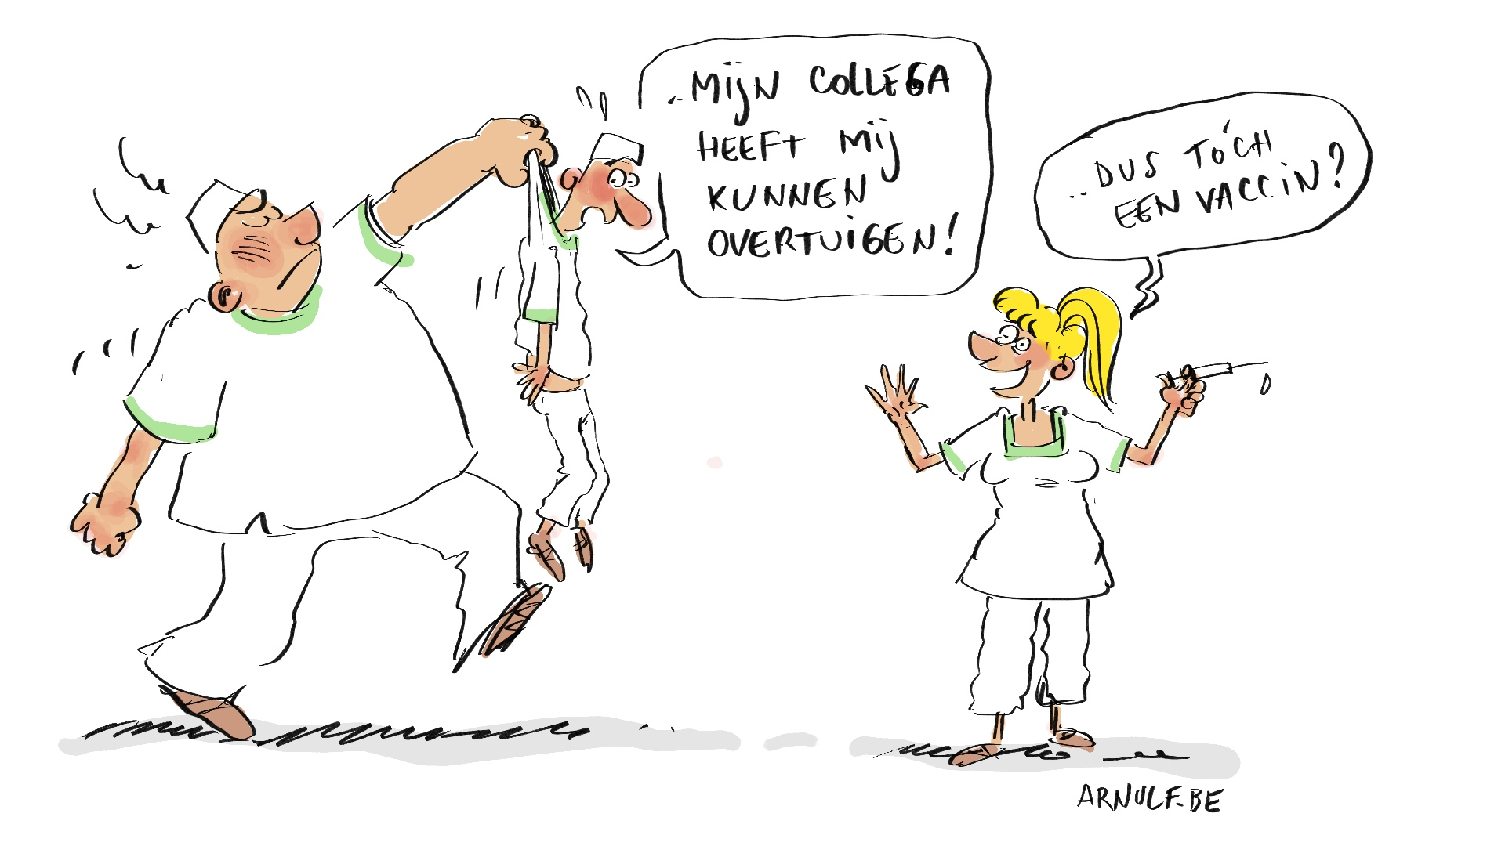
Overtuiging
Een overtuiging kan bekrachtigend of belemmerend werken.
Ik mag geen fouten maken
De toekomst ziet er somber uit
Het kan altijd misgaan
Ik ben niet belangrijk
Notes:
Overtuigingen bepalen je keuzes hoe je iets wilt bereiken dan wel vermijden. Een overtuiging is een sterke mening of geloof. ‘Iets’ wat wij ooit voor waar hebben aangenomen. Een overtuiging hoeft niet gebaseerd te zijn op objectieve waarnemingen. Hoewel overtuigingen dus niet objectief waar hoeven te zijn kunnen zij desondanks gedrag zeer sterk sturen. Dat wil zeggen het zijn sterke motivatoren die kunnen aanzetten om bepaalde vermogens (verder) te willen ontwikkelen of om ze wel of niet op een bepaald moment in te zetten.
Ik kan bijvoorbeeld de overtuiging hebben dat ik bijzonder goed kan onderhandelen, een vaardigheid waar ik mij terdege in heb getraind en die me al veel voordeel heeft opgeleverd. Ik ben ook geneigd dit vermogen waar mogelijk in te zetten. Anderen hoeven deze overtuiging niet te delen en zijn van mening dat ik te vaak marchandeer en altijd uit ben op eigen belang.
Ik kan er ook van overtuigd zijn dat ik over de kwaliteit ‘eerlijkheid’ beschik en vind dat ik deze altijd moet kunnen inzetten. Er zijn echter situaties waarin dit niet altijd verstandig is, mijn ‘eerlijkheid’ kan dan door anderen als ‘bot’ worden ervaren.
Aan overtuigingen zijn emoties gekoppeld. We kunnen overtuigingen hebben over een enkele persoon maar ook over groepen en hele organisaties. Als je gelooft dat je iets kunt dan is de kans dat je die vermogens gaat ontwikkelen groter dan wanneer je denkt dat je iets niet kunt. Bijvoorbeeld: Iemand kan de overtuiging hebben ‘Ik ben nu eenmaal niet iemand die zich goed kan profileren’. Dit kan de persoon belemmeren in het ontwikkelen van vaardigheden om dit gedrag te tonen. Als een organisatie de overtuiging heeft dat ‘het zich kunnen profileren’ van medewerkers een belangrijke vaardigheid is om bepaalde doelen te bereiken kan dit in de praktijk leiden tot problemen. De overtuiging van de medewerker is namelijk niet congruent met die van de organisatie. Overtuigingen kunnen in de praktijk maar moeilijk van ‘bovenaf’ worden opgelegd. Om slagvaardig te kunnen opereren zullen ze ook op het niveau van de werkvloer gedeeld moeten worden.

Slide 6
3. Gedrag
Gedrag is zichtbaar en daardoor te observeren en te onderzoeken. Alleen zijn het vaak onzichtbare factoren die zorgen dat er een zichtbaar gedrag tot uiting komt.
Dat kunnen factoren zijn als: attitude, overtuiging, capaciteiten, competenties, normen, waarden, drijfveren, et cetera.

Slide 7
Vaardigheden
Vaardigheden kan je ontwikkelen in de loop van je leven. Dit worden ook wel competenties genoemd zoals: aanpassingsvermogen, assertief, besluitvaardig en luisteren.
Welke vaardigheden hebben mensen nodig om beter om te gaan met hun reststromen?
Notes:
Vaardighedenzijn die gedragingen die we ontwikkeld hebben in de loop van ons leven.
Een vaardigheid is bij de een beter ontwikkeld dan bij de ander. Organisaties vragen in hun advertenties vaak naar de ‘competenties’ van potentiële medewerkers bij het invullen van vacatures.
In allerlei vaardigheidstrainingen wordt eraan gewerkt bepaalde vaardigheden te vergroten.
Dat lukt altijd maar tot aan een bepaalde grens. Zo zal de een over grotere communicatieve vaardigheid beschikken dan de ander, hoe goed we ons hierin ook trainen.
Ook zal de ene persoon betere analytische vaardigheden hebben dan de ander.
Soms kom je er pas achter over welke (onbekende) vaardigheden je beschikt als je in een bepaalde situatie gedwongen wordt een oplossing te vinden.

Slide 8
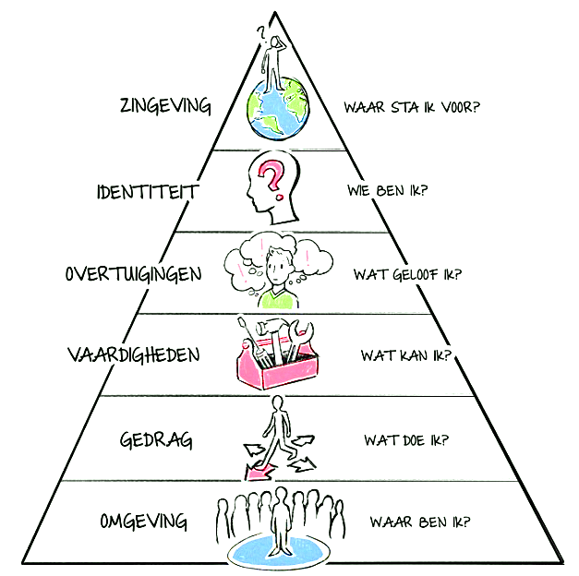
Identiteit
Iedereen heeft een identiteit!
Volgens Wikipedia: “Identiteit is de eenheid van wezen, volkomen overeenstemming en gelijkheid. Het beeld dat iemand van zichzelf heeft, is het zelfbeeld of zelfconcept. Er zijn verschillende soorten van het begrip identiteit te onderscheiden, zoals persoonlijke, genetische, sociale, culturele en nationale identiteit.”
Notes:
Identiteit
Je kunt niet geen identiteit hebben. Vanaf de geboorte beschikken we over een identiteit. Door een voortdurende interactie tussen onze omgeving en onszelf neemt onze identiteit vorm aan. Onze identiteit bestaat uit onder meer de overtuigingen, normen en waarden die we hebben. Hoe denken we over onszelf als mens of persoon. Over welke kwaliteiten (bv. doorzettingsvermogen, vastberadenheid, direct, diplomatiek) maar ook over welke vervormingen (achterdochtig, jaloers, ongrijpbaar, bot) beschikken we. Het is kennis die we door ons hele leven heen over onszelf hebben ‘verzameld’. Identiteit is niet onveranderlijk. Onze omgeving en onze ervaringen kunnen deze identiteit tot op zekere hoogte beïnvloeden.
Onze huidskleur en onze geloofsovertuiging maken ook deel uit van onze identiteit. Ze bepalen ook in welke groepen wij ons bewegen. Het eerste aspect is echter onveranderlijk het tweede niet. Onze identiteit groeit en zal ons hele leven blijven groeien. Dit vindt plaats in een spanningsveld tussen de dingen die wij van onszelf vinden en die andere mensen van ons vinden en in ons zien

Slide 9
“Onze huidskleur en onze geloofsovertuiging maken ook deel uit van onze identiteit. Ze bepalen ook in welke groepen wij ons bewegen.
Het eerste aspect is echter onveranderlijk het tweede niet. Onze identiteit groeit en zal ons hele leven blijven groeien.
Dit vindt plaats in een spanningsveld tussen de dingen die wij van onszelf vinden en die andere mensen van ons vinden en in ons zien.”

Slide 10
Verlies je hierdoor je identiteit?
“Als ik straks aan ‘t einde van de periode de bevindingen van het onderzoek ga presenteren, ga ik gepast gekleed naar de gemeente Tilburg.”

Slide 11
Zin en doel
Wat is de zin van wat we doen? Vaak is deze vraag meer filosofisch.
Notes:
Wat is de zin van wat we doen? Welke principes sturen ons denken en handelen?
Vaak bevinden deze aspecten zich op een hoog abstractieniveau en zijn van wezenlijk belang voor wat we met ons leven willen doen.
Gedacht kan worden aan ‘liefde centraal stellen’ in je leven of een balans vinden of….Het is het niveau dat als onveranderlijk wordt ervaren.
Het is vergelijkbaar met een ‘hoger’ zelf dat nadenkt over alle andere niveaus maar hier wel los van staat. Waarom hebben we die stappen gezet en niet andere op bepaalde keuzemomenten in ons leven?

Slide 12
Nuddiging en reststromen
Verzin een originele manier om meer zin en/of doel te geven aan het juist sorteren en/of gebruiken van reststromen in het gebied de spoorzone.

Slide 13
4. Gedrag(economie) deel III
Notes:
Economie is de wetenschap die zich bezighoudt met het bestuderen van keuzes. Koop je een nieuwe jas, of niet? Moet de overheid de inkomstenbelasting verhogen, of niet? Moet je als producent je prijs verhogen als compensatie voor milieuschade, of niet? Ga zo maar door. .

Slide 14
Gedragseconomie III
Rationeel is het handelen op basis van een rede. Je maakt dus keuzes op basis van feiten met kennis van oorzaak en gevolg.
Irrationeel(heuristieken), mensen maken gebruik van vuistregels of strategieën om keuzes te maken.
Notes:
Iemand die rationeel handelt maakt dus gebruik van zijn of haar verstand bij het maken van beslissingen, en laat zich niet leiden door andere dingen zoals je gevoel of je emoties.
Economen hebben lang, in het kader van de 'alsof' methode, aangenomen dat mensen altijd rationeel handelen. Dit wil zeggen dat mensen altijd de beste beslissing maken gegeven hun voorkeuren of 'behoeften'. Dit alles behoort tot de eigenschappen van wat economen de Homo Economicus noemen: de economische mens. Naast rationeel zijn mensen volgens hen ook zelfzuchtig, oneindig slim en maken ze nooit fouten.

Slide 15
Vuistregel ik ga voor korting!
Welke televisie ben je geneigd eerder te kopen?

Slide 16
Anchoring…
Door eerst een duur product te laten zien lijken de producten daarna namelijk goedkoper.
Je kunt hierbij bijvoorbeeld denken aan een makelaar. Deze laat vaak eerst de duurste huizen zien, waarna andere huizen goedkoper lijken dan ze eigenlijk zijn.
Ook bij kortingsacties komt anchoring kijken. Wat koop je immers liever? Een broek van €150, of een broek van €200 met 25% korting?

Slide 17
Vuistregels kunnen leiden tot denkfouten..
Zoals: “Veel mensen kopen in een restaurant daarom bijvoorbeeld altijd de een-na-goedkoopste fles wijn op de kaart. Deze is betaalbaar, maar wel ogenschijnlijk van hogere kwaliteit dan de goedkoopste fles (Sonnemans, 2014).”
Maar klopt dit daadwerkelijk denken jullie?
labs.openai.com
Notes:
Zo is het vaak een lastig om een geschikte fles wijn te kiezen bij een diner. Veel mensen kopen in een restaurant daarom bijvoorbeeld altijd de een-na-goedkoopste fles wijn op de kaart. Deze is betaalbaar, maar wel ogenschijnlijk van hogere kwaliteit dan de goedkoopste fles (Sonnemans, 2014). Dergelijke heuristieken leiden tot biases; denkfouten. Uiteraard hoeft de een-na-goedkoopste fles wijn immers niet de beste keuze te zijn. Ook bij je schatting van de lengte van de eiffeltoren was sprake van een biase. Het feit dat je je laat leiden door een referentiepunt zorgt in veel gevallen namelijk voor een verkeerde schatting.

Slide 18
Opdracht
Stel, op 5 kilometer van je huis staan twee winkels; een supermarkt en een kledingmaker. Beide winkels hebben een kortingsactie: €5 korting op een maatpak van €1.100,- bij de kledingmaker, €5 korting op een kratje bier van €10,- bij de supermarkt. Voor welke actie stap jij op de fiets?
Voor zowel het kratje bier als het prijzige kostuum is de korting €5. Rationeel gezien zou het dus niet uit moeten maken: vijf euro is immers vijf euro, ongeacht het startbedrag
Notes:
Toch zullen niet evenveel mensen op de fiets stappen voor het pak als voor het kratje bier. Dat komt doordat we bij korting vaak kijken naar het relatieve, en niet het absolute, verschil. Wanneer we het uitdrukken in percentages is de korting op het pak nog geen 0.5%, terwijl de korting op het kratje bier maar liefst 50% is (Sonnemans, 2014). Dit heeft logischerwijs belangrijke implicaties voor winkeliers. Een korting van €5 heeft immers niet altijd het gewenste effect. Om het gemakkelijker te maken drukken winkeliers korting vaak simpelweg uit in percentages.

Slide 19
Praktische oefening
Het endowment effect, of bezitseffect (Kahneman, Knetsch & Thaler, 1990).
Men heeft de neiging om producten of diensten hoger te waarderen wanneer deze in hun bezit zijn.
Dit spreekt misschien meer tot de verbeelding als je denkt aan producten waar je een emotionele waarde aan hecht, maar treedt zoals we hebben gezien zelfs op wanneer willekeurige studenten een koffiemok voor korte tijd in hun bezit hebben gehad.
Notes:
In 1990 deden onderzoekers Kahneman, Knetsch en Thaler een bijzonder interessant onderzoek. Tijdens een experiment gaven zij aan de helft van de deelnemende studenten een koffiemok van Cornell University. De verdeling was willekeurig; om en om werd aan de studenten wel of geen koffiemok gegeven. Vervolgens werd de studenten gevraagd deze koffiemokken, hun eigen danwel die van hun buurman of buurvrouw, goed te bestuderen. De studenten werd gevraagd om, afhankelijk van hun situatie, het volgende aan te geven. Wanneer zij een mok bezaten gaven ze aan wat ze minimaal wilden ontvangen om de mok van de hand te doen. Wanner zij geen mok bezaten werd ze gevraagd aan te geven wat ze maximaal zouden willen betalen voor een mok. De mokken zouden worden verhandeld voor zover deze twee gegevens met elkaar overeen zouden komen. In theorie zou ongeveer 50% van de mokken verhandeld moeten worden.
De reden hiervoor is spraakmakend; de bezitters van de mokken wilden aanzienlijk meer ontvangen voor de mok dan de anderen bereid waren te betalen. In sommige gevallen was de prijs die de verkopers wilden ontvangen maar liefst twee keer zo hoog als de betalingsbereidheid van de kopers. Hoe kan dit? De mokken waren toch willekeurig verdeeld onder de studenten? Dit is bekend komen te staan als het endowment effect, of bezitseffect (Kahneman, Knetsch & Thaler, 1990). Men heeft de neiging om producten of diensten hoger te waarderen wanneer deze in hun bezit zijn. Dit spreekt misschien meer tot de verbeelding als je denkt aan producten waar je een emotionele waarde aan hecht, maar treedt zoals we hebben gezien zelfs op wanneer willekeurige studenten een koffiemok voor korte tijd in hun bezit hebben gehad.
Het bestaan van een dergelijke biase heeft verregaande consequenties voor economische theorie. Er wordt immers bij de theorie van vraag en aanbod geen rekening mee gehouden. Het geeft ons daarmee een mogelijke verklaring waarom er in sommige markten niet altijd een mooi evenwicht tot stand kan komen.

